Slide 1
Одни восстали из подполий, Из ссылок, фабрик, рудников, Отравленные темной волей И горьким дымом городов. Другие из рядов военных, Дворянских разоренных гнезд, Где проводили на погост Отцов и братьев убиенных. И там и здесь между рядами Звучит один и тот же глас: «Кто не за нас — тот против нас Нет безразличных: правда с нами».

Slide 2
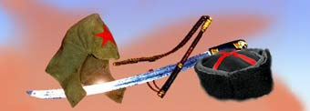
А я стою один меж них
В ревущем пламени и дыме
И всеми силами своими
Молюсь за тех и за других.
Максимилиан Волошин.

Slide 3
Цель урока:
выяснить предпосылки и особенности Гражданской войны в России,
рассмотреть расстановку противоборствующих сил в гражданском конфликте, их социальный состав и политические ориентации,
определить последствия для судьбы страны в XX веке;

Slide 4
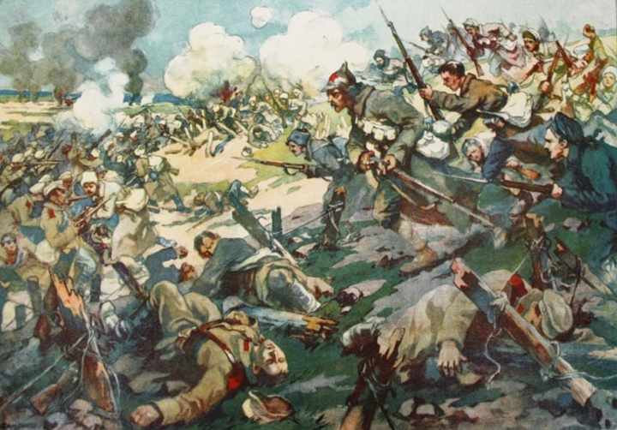
Гражданская война
это вооруженная борьба между гражданами одного государства.

Slide 5
Три цвета гражданской войны.
белые
красные
зеленые

Slide 6
Белые
Подобно витязям варягам,
Чтоб воедино Русь собрать,
Идет на бой с трехцветным флагом
Без страха смерти наша рать.
Ей не страшны в пути лишенья,
Смешон кровавых страхов бред,
Она несет к нам возрожденье
В сиянье радостных побед!
Ф. Касаткин-Ростовский

Slide 7
Александр Васильевич Колчак - русский военный и политический деятель, адмирал, участник Русско-японской войны. Во время Первой мировой войны командовал минной дивизией Балтийского флота, Черноморским флотом, георгиевский кавалер. Вождь Белого движения на востоке страны, Верховный правитель .

Slide 8
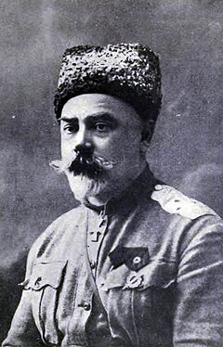
Антон Иванович Деникин Добился наибольших военных и политических результатов среди всех руководителей Белого движения, командующий Добровольческой армией, Главнокомандующий Вооруженными силами Юга России

Slide 9
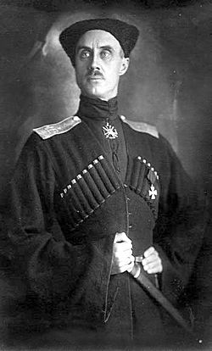
Пётр Николаевич Врангель — русский военачальник, участник Русско-японской и Первой мировой войн, один из главных руководителей Белого движения в годы Гражданской войны. Главнокомандующий Русской армии в Крыму и Польше

Slide 10
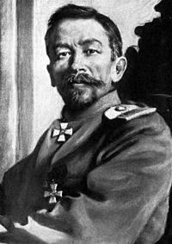
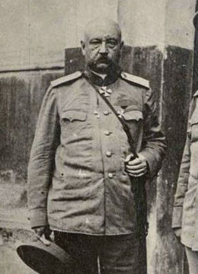
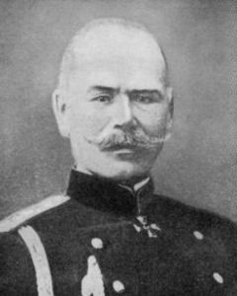
Корнилов Л.Г.
Н.Н.Юденич
М.В.Алексеев

Slide 11
Формирование белого движения
Белое движение оформилось в ноябре 1917г. на юге России в Новочеркасске путем создания воинских офицерских формирований. Формирование Добровольческой армии начали генералы М.В. Алексеев и Л.Г. Корнилов. Эта армия положила начало белому движению. 17 апреля 1918г. под Екатеринбургом был убит командующий Добровольческой армии генерал Л.Г. Корнилов. Командование принял генерал А.И. Деникин.

Slide 12
Социальный состав белого движения
Лишенные власти и собственности помещики, буржуазия;
Казачество (нередко боролось на два фронта);
Часть офицерского корпуса русской армии;
Духовенство;
Часть рабочих и крестьян;
Значительная часть интеллигенции.
Белый лагерь был неоднороден. В него входили монархисты и либералы, сторонники Учредительного собрания и открытой военной диктатуры, люди идеи и люди без определенных политических убеждений, но все они были против Советской власти.

Slide 13
Программа Деникина:
Уничтожение большевистской анархии и установление в стране правового порядка;
Восстановление единой и неделимой России;
Созыв народного собрания на основах всеобщего избирательного права;
Демократизация власти путем установления областной автономии и широкого местного самоуправления;
Гарантия полной гражданской свободы и свободы вероисповедания;
Осуществление земельной реформы;
Введение рабочего законодательства, ограждение трудящихся от эксплуатации со стороны государства и капитала.
Подобные меры содержала и программа Колчака.

Slide 14
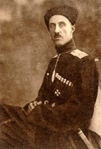
Аграрная программа лидеров белого движения
Колчак
Деникин
Врангель
Предусматривалось наделение землей безземельных и малоземельных крестьян, возврат захваченных земель их собственникам, окончательное решение земельного вопроса национальным собранием.
Предусматривалось « сохранение за собственниками их прав на землю», «помещики могли за выкуп передавать часть своей земли крестьянам»
Предусматривалось ограничение крупного помещичьего землевладения, увеличение земельных наделов- середняков,
« за прежними владельцами сохранялось до 600 десятин»

Slide 15
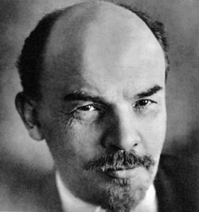
Красные
Лидер
Ленин (Ульянов) Владимир Ильич (1870-1924). В 17 лет за участие в студенческих волнениях исключен из Казанского университета, выслан. В 1888г. вступил в марксистский кружок. В 1891 сдал экзамены за курс юридического факультета. После II съезда стал лидером большевиков. Написал ряд крупных философских и экономических работ, создал теорию империализма как высшей и последней стадии капитализма, за которой наступит социализм. В годы первой мировой войны выступал за превращение ее в гражданскую, что, по его мнению должно привести к революционной смене капитализма диктатурой пролетариата. Был одним из организаторов Октябрьской революции, затем- глава государства.

Slide 16
Социальная база красных
Рабочие центрально-промышленного района;
Значительная часть крестьянства;
Часть офицерского корпуса русской армии;
Чиновничество;
Часть интеллигенции.

Slide 17
Красная Армия
15 января 1918г. декретом СНК провозглашалась создание Рабоче –Крестьянской Красной Армии, а 29 января1918г. был принят декрет об организации Красного Флота. В июле 1918г. был опубликован декрет о всеобщей воинской повинности мужского населения в возрасте от 18 до 40 лет. Если в добровольческий период в рядах Красной Армии сражалось до 300тыс. человек, то к концу 1918г.- свыше 1млн., а осенью 1920г.- уже свыше 5млн.

Slide 18
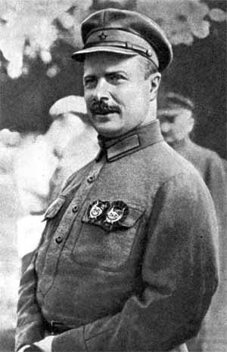
Михаил Васильевич Фрунзе -революционер,
советский государственный и военный деятель, один из наиболее крупных военачальников Красной Армии во время Гражданской войны, военный теоретик.

Slide 19
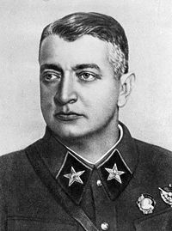
Михаи́л Никола́евич Тухаче́вский — советский военный деятель, военачальник РККА времён Гражданской войны . Командование советскими частями на Восточном фронте, командующий Кавказским фронтом, командующий Западным фронтом – таков боевой путь легендарного героя Гражданской войны

Slide 20
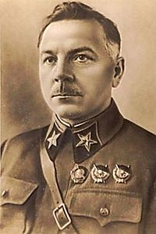
Климент Ефремович Ворошилов
российский революционер,военачальник, государственный и партийный деятель, один из первых Маршалов Советского Союза В гражданскую войну вел боевые действия на Северном Кавказе, в Крыму, против отрядов Махно на Украине

Slide 21
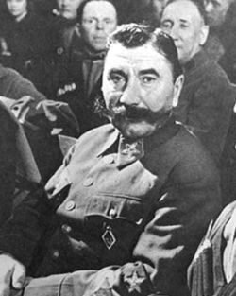
Семен Семенович Буденный
Советский военный деятель, легендарный герой Гражданской войны, Маршал Советского Союза, трижды Герой Советского Союза

Slide 22
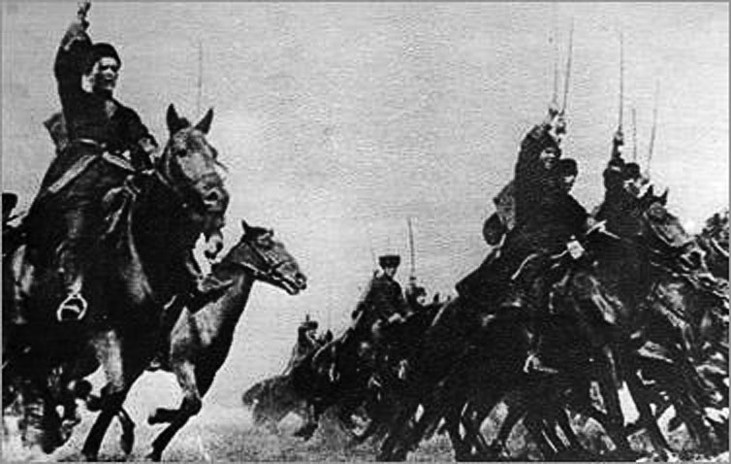
В условиях Гражданской войны Первая Конная армия Буденного позволяла осуществлять глубокие прорывы Южного фронта, что меняло стратегическую обстановку.

Slide 23
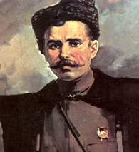
Василий Иванович Чапаев
начальник дивизии Красной армии, участник Первой мировой и Гражданской войны. Кавалер трёх Георгиевских крестов и одной медали. Кавалер ордена Красного Знамени

Slide 24
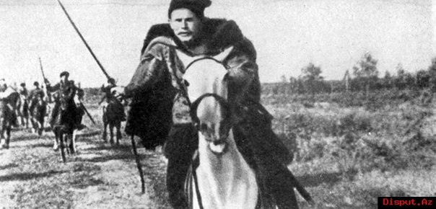
Легендарная фигура Гражданской войны в России, народный полководец, самоучка, выдвинувшийся на высокие командные посты за счет собственных способностей при отсутствии специального военного образования. Воевал на Восточном фронте.

Slide 25
Политика «военного коммунизма»
Попытка непосредственного перехода к «коммунистическому производству и распределению» ( В.И.Ленин), экономическая политика большевиков в годы гражданской войны.

Slide 26
Истоки политики «военного коммунизма»
Война
Коммунистическая доктрина
Новый строй должен коренным образом
отличаться от старого.
Военное положение, необходимое для регулирования экономических процессов.
Отсутствие товарно-денежных отношений, собственности, государство-коммуна.

Slide 27
Основные черты «военного коммунизма»
Национализация всей промышленности
Сверхцентрализация управления промышленностью
Введение продразверстки
Запрет частной торговли, свертывание товарно-денежных отношений, натуральная оплата труда рабочих и служащих и ее уравнительность, бесплатность коммунальных услуг
Всеобщая трудовая повинность

Slide 28
Зеленые
«Зеленые» - так называлось крестьянское движение в период гражданской войны, выступавшее как против красных, так и против белых, оно не было организационно оформлено.Наиболее массовый характер оно приобрело весной-летом 1919года. Среди повстанцев преобладали крестьяне, а в национальных районах- русскоязычное население.
Особенно ярко идеи и практика зеленых проявились в махновском движении, охватившем значительный район юга Украины.

Slide 29
Нестор Иванович Махно
Н.И. Махно при царе был сослан на каторгу. Возвратившись в 1917г в родное село Гуляй- Поле, он с отрядом крестьян изгнал администрацию Временного правительства и в сентябре 1917г. фактически установил Советскую власть. Летом 1918г. Нестор Махно возглавил движение крестьянства в южных и центральных районах Украины против австро-германских войск, гетмана Скоропадского, белогвардейщины, попыток со стороны кого бы то ни было восстановить помещичье землевладение. В 1918-1919гг. махновцы выступали за « вольные» Советы, против диктата центральной власти, политики «военного коммунизма».

Slide 30
Программа « зеленых»
Борьба с политикой « военного коммунизма»;
Защита деревни от города;
Ликвидация эксплуатации крестьянства со стороны кого бы то ни было, истинная , а не формальная передача крестьянам прав на землю и ее плоды;
Уничтожение диктатуры пролетариата;
Отстранение компартии от власти и передача власти беспартийным советам в волостях, городах и губерниях;
Проведение « третьей социальной революции» с целью свержения большевиков и установления истинно народной власти.

Slide 31
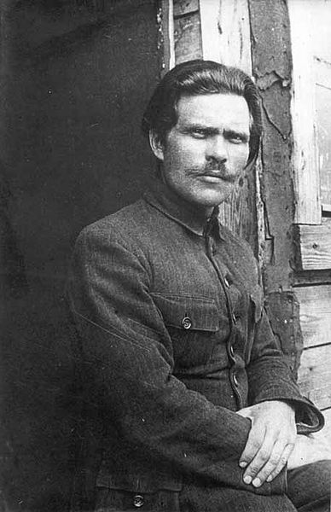
В целом повстанческое
движение в России
было обречено,
партизанские отряды
не могли долго
противостоять
регулярным
воинским частям

Slide 32
Интервенция
это насильственное вмешательство иностранных государств во внутренние дела какой-либо страны.

Slide 33
Цели интервентов :
Стремление иностранных государств предотвратить «расползание» социалистической революции по всему миру.
Предотвращение экономических потерь(последствия национализации собственности, отказ советского правительства выплачивать царские долги и т.д.), захват географических зон влияния.
Ослабление России
14 государств: Англия, Франция, США, Япония, и др.

Slide 34
Предпосылки Гражданской войны в России
Российская революция с самого начала несла в себе угрозу Гражданской войны потому, что она разделила общество на враждующие силы
Революционный процесс развивался в условиях мировой войны
Бедность широких масс, слабость демократической культуры.

Slide 35
Причины гражданской войны.
1.Борьба буржуазии и помещиков за власть против пришедших к власти в октябре 1917г. большевиков.
2.Крах демократической альтернативы после разгона Учредительного собрания.
3.Отстранение от руководства страной других политических партий.
4.Конфискация помещичьих земель и национализация промышленных предприятий.

Slide 36
Историк М.А.Осоргин:
в годы Гражданской войны “стена против стены стояли две братские армии и у каждой была своя правда и своя честь... были герои и тут и там, и чистые сердца многих, и жертвы, и подвиги, и ожесточенное зверство и страх, и сила, и слабость, тупое отчаяние. Было бы слишком просто для истории, если бы правда была одна и билась бы лишь с кривдой: но были и бились между собой две правды и две чести - и поле битвы усеяли трупами лучших и честнейших.. ”

Slide 37
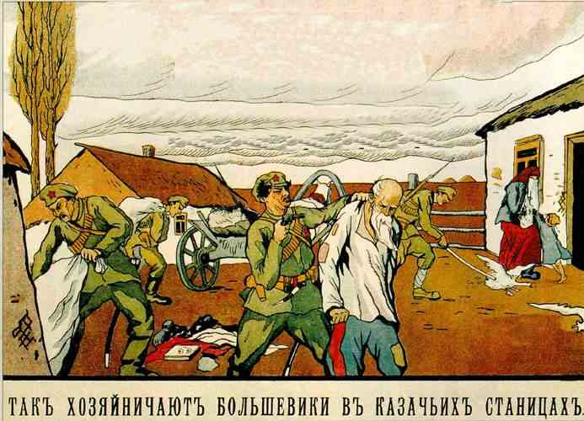
ТЕРРОР -
Политика устрашения, подавления политических противников насильственными методами вплоть до физического уничтожения

Slide 38
Террор «белый» и «красный»
*Ранение В.И.Ленина
*Убийство Урицкого
*Расстрел царской семьи
*Декрет о красном терроре

Slide 39
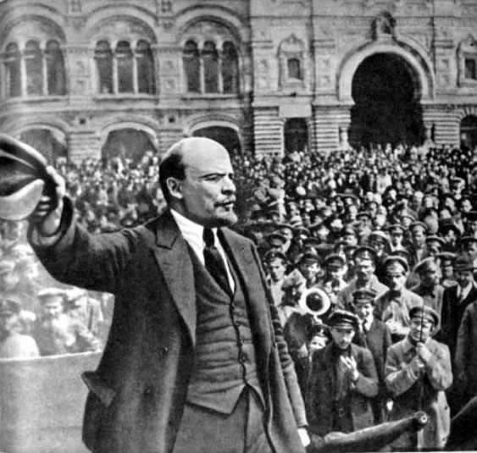
30 августа 1918 года- покушение на В.И.Ленина

Slide 40
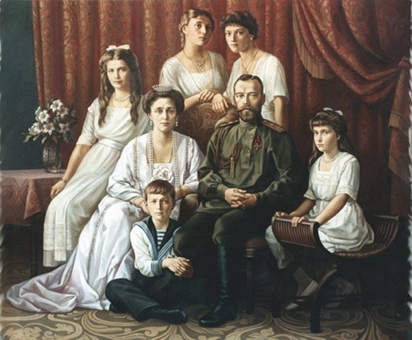

Slide 41
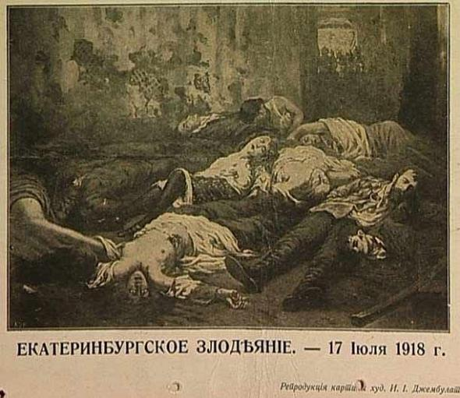
Расстрел царской семьи

Slide 42
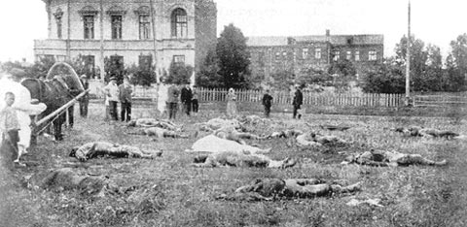
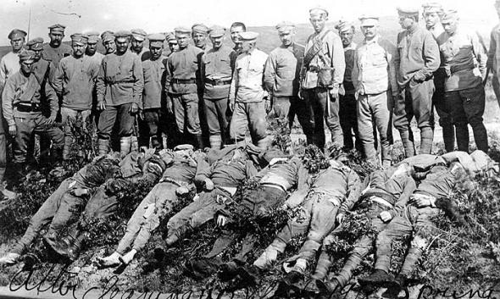
Политика устрашения, подавления политических противников насильственными методами вплоть до физического уничтожения

Slide 43
Споры о начале гражданской войны
Вопрос о периодизации гражданской войны является дискуссионным. Существует несколько точек зрения по данному вопросу:
I. май 1917- ноябрь 1920
II. 25 октября 1917-1922
III. февраль 1917- 1924

Slide 44
Когда началась гражданская война?
Монархисты считали началом гражданской войны весну 1917г.
Либералы относили начало гражданской войны к Октябрьскому выступлению большевиков.
Эсеры и меньшевики связывали возникновение гражданской войны с разгоном Учредительного собрания и заключением Брестского мира, т.е. отказом большевиков разделить власть с социалистическими и демократическими партиями.

Slide 45
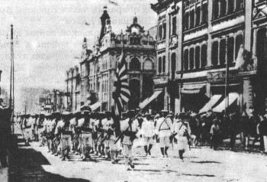
Многие историки указывают на ноябрь—декабрь 1917 г. — формирование Добровольческой армии на Дону и ее первые боевые действия.

Slide 46
Причины поражения белого движения в Гражданской войне.
«Наше дело проиграно. До слез обидно…»
Николай Львов.
Белые не выдвинули единой политической и экономической программы, способной сплотить всех противников большевизма.
Разобщенность, отсутствие лидера..
Негибкая позиция в вопросе о будущем устройстве России, фанатичная приверженность лозунгу единой и неделимой России.

Slide 47
Причины победы красных в Гражданской войне.
«Мы не только удержались, но и победили»
В.И.Ленин
Наличие бесспорного лидера.
Большевики смогли мобилизовать все ресурсы, проявить единство и сплоченность, которые поддерживались не только идейно, но и насильственными методами.
Проведение аграрной политики, учитывающей давние требование крестьянства.
Центральное положение, дававшее ощутимые военно-стратегические преимущества.

Slide 48
Домашнее задание: & 17 повторить & 15-16
Творческое задание на выбор:
Написать эссе на тему «»Уроки Гражданской войны
Заполнить анкету «Мое отношение к Гражданской войне» (в буклете)

Slide 49
Из крови, пролитой в боях,
Из праха обращенных в прах,
Из мук казненных поколений,
Из душ, крестившихся в крови,
Из ненавидящей любви,
Из преступлений, иступлений-
Возникнет праведная Русь.
Максимилиан Волошин

Slide 50
Список литературы.
Интернет-ресурсы:
www.listovka.list.ru/11657/10902.htm/
www.hronos.km.ru/biograf/denikin.htm/
www. bekman.onedo.ru/alfred/memorles/vrangel.htm/
www.kirov-online.ru/default.asp?ano=24
www.sapantoday.ru/japanar/i20shtm/
www.stel.ru/museum/lastya_e.htm.
Т.В.Коваль. «История России 20в.» конспект уроков для учителя истории .М. «Владос-пресс»2001г.
«Энциклопедический словарь юного историка» м.1997г.
В.В. Кириллов, М.Н.Чернова «Поурочные методические разработки и сценарии уроков к курсу « истории России 19-20вв» М. «ЦГО» 2000г.
М.Волошин « Избранное». Минск 1993г.
П.А.Шевоцуков « Страницы истории гражданской истории»М. 1992г.
В.В. Шульгин « Дни. 1920» М. 1989.
Журнал «Родина» №10- 1990
« Преподавание истории и обществознания в школе» № 6-2002

